Slide 1
Mitä on happamuus?
positiivisten vetyionien aktiivisuus liuoksessa (H⁺)
oksoniumionien (H₃O⁺) määrä (happamassa paljon = käänteinen konsentraatio)
pH alle 7 = hapan liuos (maaperä)
pH 7 = neutraali
pH yli 8 = emäksinen

Slide 2
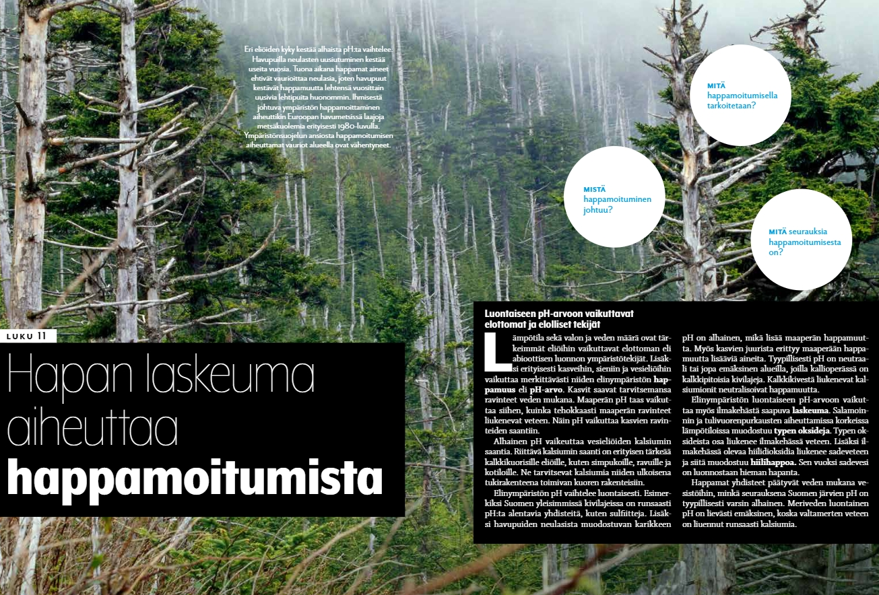

Slide 3
11 Happamoituminen
Hyviä kysymyksiä (n. 20 kpl):
A. Kysymyksiä, joihin pitkä vastaus:
-
-
B. Kysymyksiä, joihin lyhyt vastaus:
Mitä on (maaperän/liuoksen) happamuus?
Miten maaperän happamuus vaikuttaa tuottajien kasvuun/perustuotantoon, kuluttajiin?
-
-

Slide 4
Kpl 11 Happamoituminen (oma jäsentely)
11.1. Syyt:
11.2. Vaikutukset/seuraukset:
maaekosysteemeihin:
vesiekosysteemeihin:
11.3. Torjuntakeinot:

Slide 5
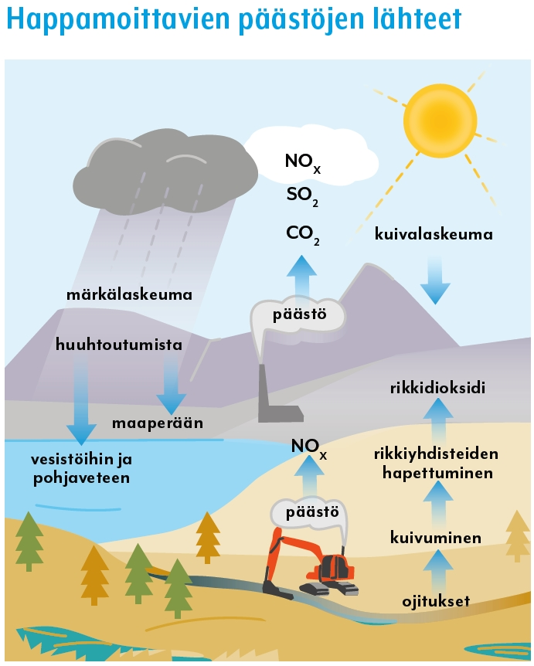

Slide 6
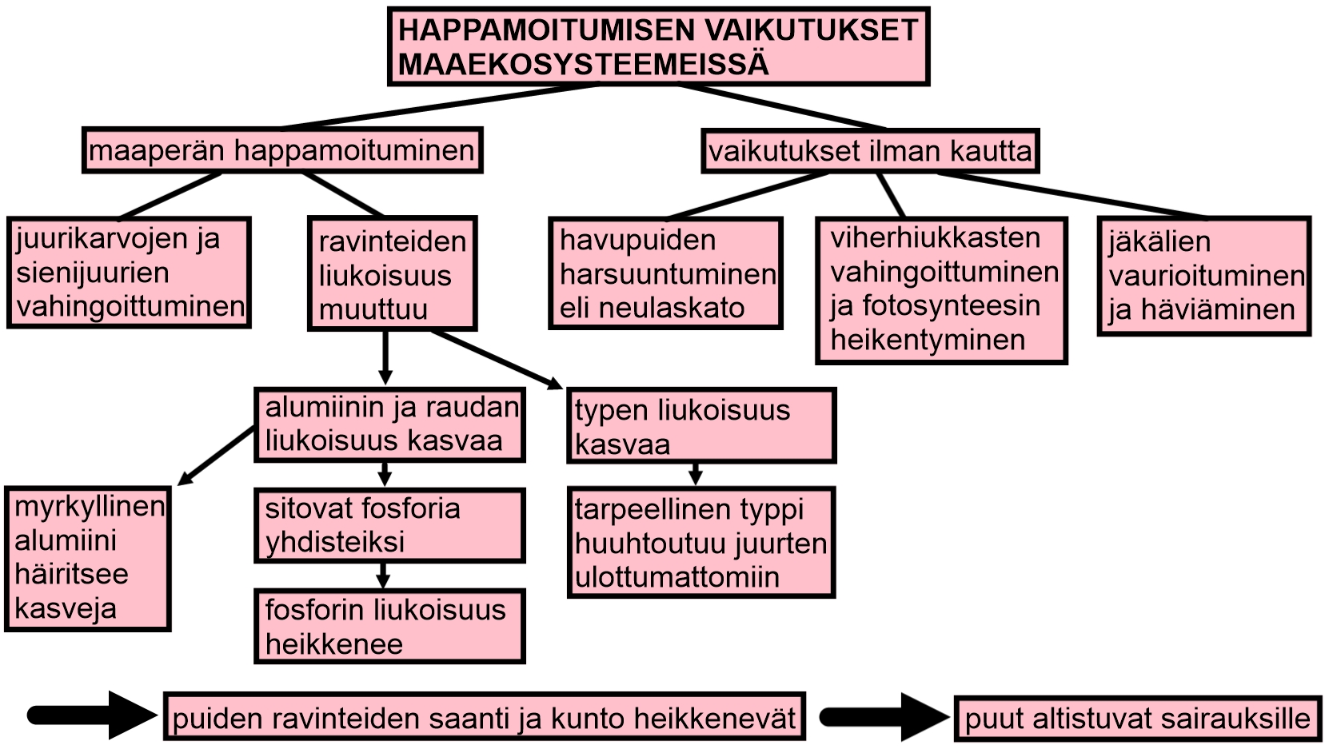

Slide 7
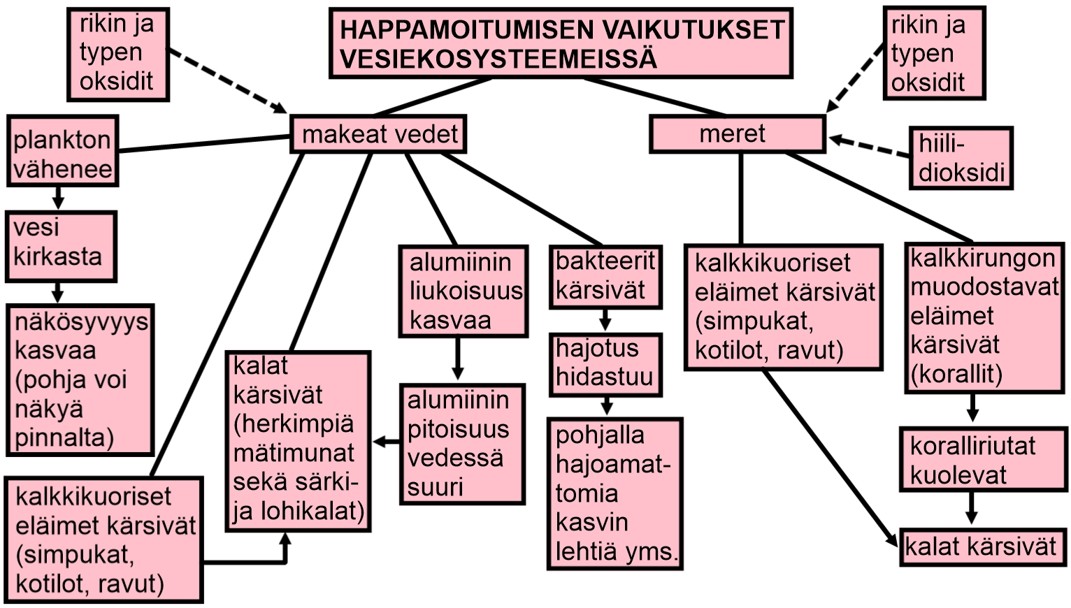

Slide 8
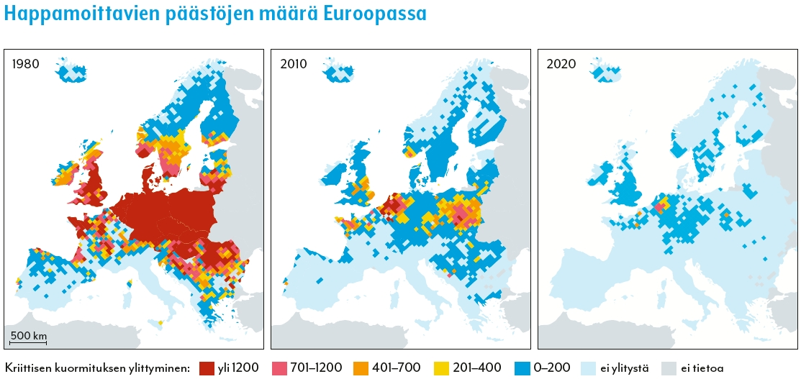
Jos kriittinen kuormitus ei ylity, happamoittavien päästöjen määrä on niin vähäinen, etteivät ne aiheuta pitkäaikaisessakaan altistuksessa eliöille pysyviä vaurioita.

